Slide 1
1. YOLO 학습 기본 개념 설명
1. Confidence(신뢰도)란?
모델의 '자신감'
단순히 YOLO의 주장일 뿐
이 판단이 맞는지 틀린지 여부는 우리가 직접 확인해야 함.
YOLO : 지금 이 박스를 쳤는데, 내 생각엔 95% 확률로 개(Dog)야.
일단 YOLO 모델에게
＂진짜 완벽하게 확신하는 것만 가져와!”
＂알아서 적당히 확신하는 건 다 가져와“
이렇게 커트라인(필터링)을 긋는 것이 바로
기준
Confidence Threshold
Confidence Threshold를 0.9로 설정하면: 모델이 90% 이상 확신하는 것만. (아주 깐깐)
Confidence Threshold를 0.2로 설정하면: 모델이 20%만 확신해도 일단 모두 다. (매우 관대)

Slide 2
2. 정확도와 재현율 그리고 Confidence Threshold 과의 관계
우선 개념부터!
정확도(Precision): "모델이 쳐놓은 박스(예: 5개) 중에 진짜 정답은 몇 개인지 비율(모델이 걸러낸 거만)
재현율(Recall) : 전체 정답지(10개)에서, 모델이 그중 몇 개 성공했는지를 나타내는 비율
커트라인(Confidence Threshold)을 높이면 (까다롭게):
정밀도(Precision)는 상승 (진짜 확실한 것만 골라 틀릴 확률 적음)
재현율(Recall)은 하락 (애매한 건 다 쳐내! 실제 정답임에도 놓침)
커트라인을 낮추면 (관대하게):
정밀도(Precision)는 하락 (확실하지 않은 것도 다 가져와 오답이 많이 섞임)
재현율(Recall)은 상승 (이것저것 다 박스를 치니 실제로
정답인 것들을 많이 잡아냄)
모든 값들이 적절하게 조화를 이루는게 중요!!!

Slide 3
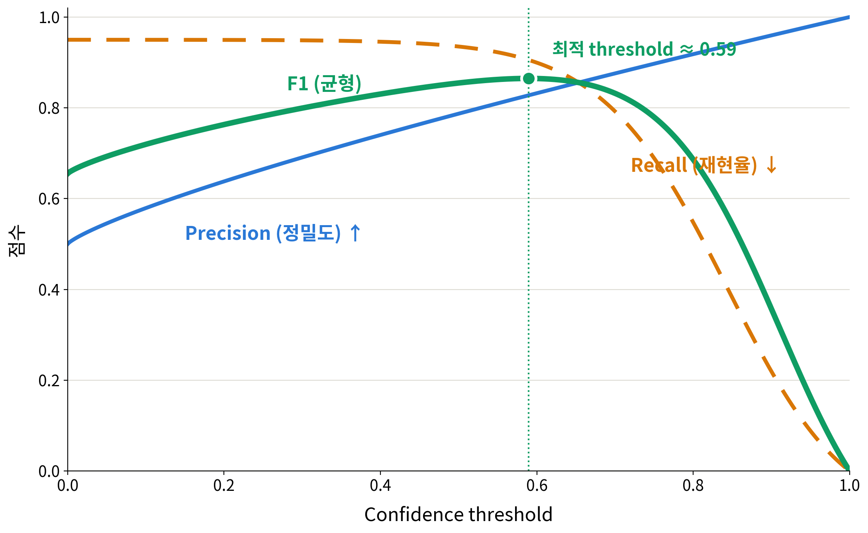
3. 최적의 균형점 찾기
조화평균 = 산술평균x
두 값이 조화롭게 균형일 때 값
Precision과 Recall은 서로 상충(Trade-off) 관계
이 둘의 조화평균인 F1값이 가장 높은 지점에서의 Confidence 값이 가장 효율적인 임계값
F1 : 정밀도와 재현율의 두 마리 토끼를 얼마나 잘 붙잡고 있는가?"를 보여주는 ‘균형 지수’

Slide 4
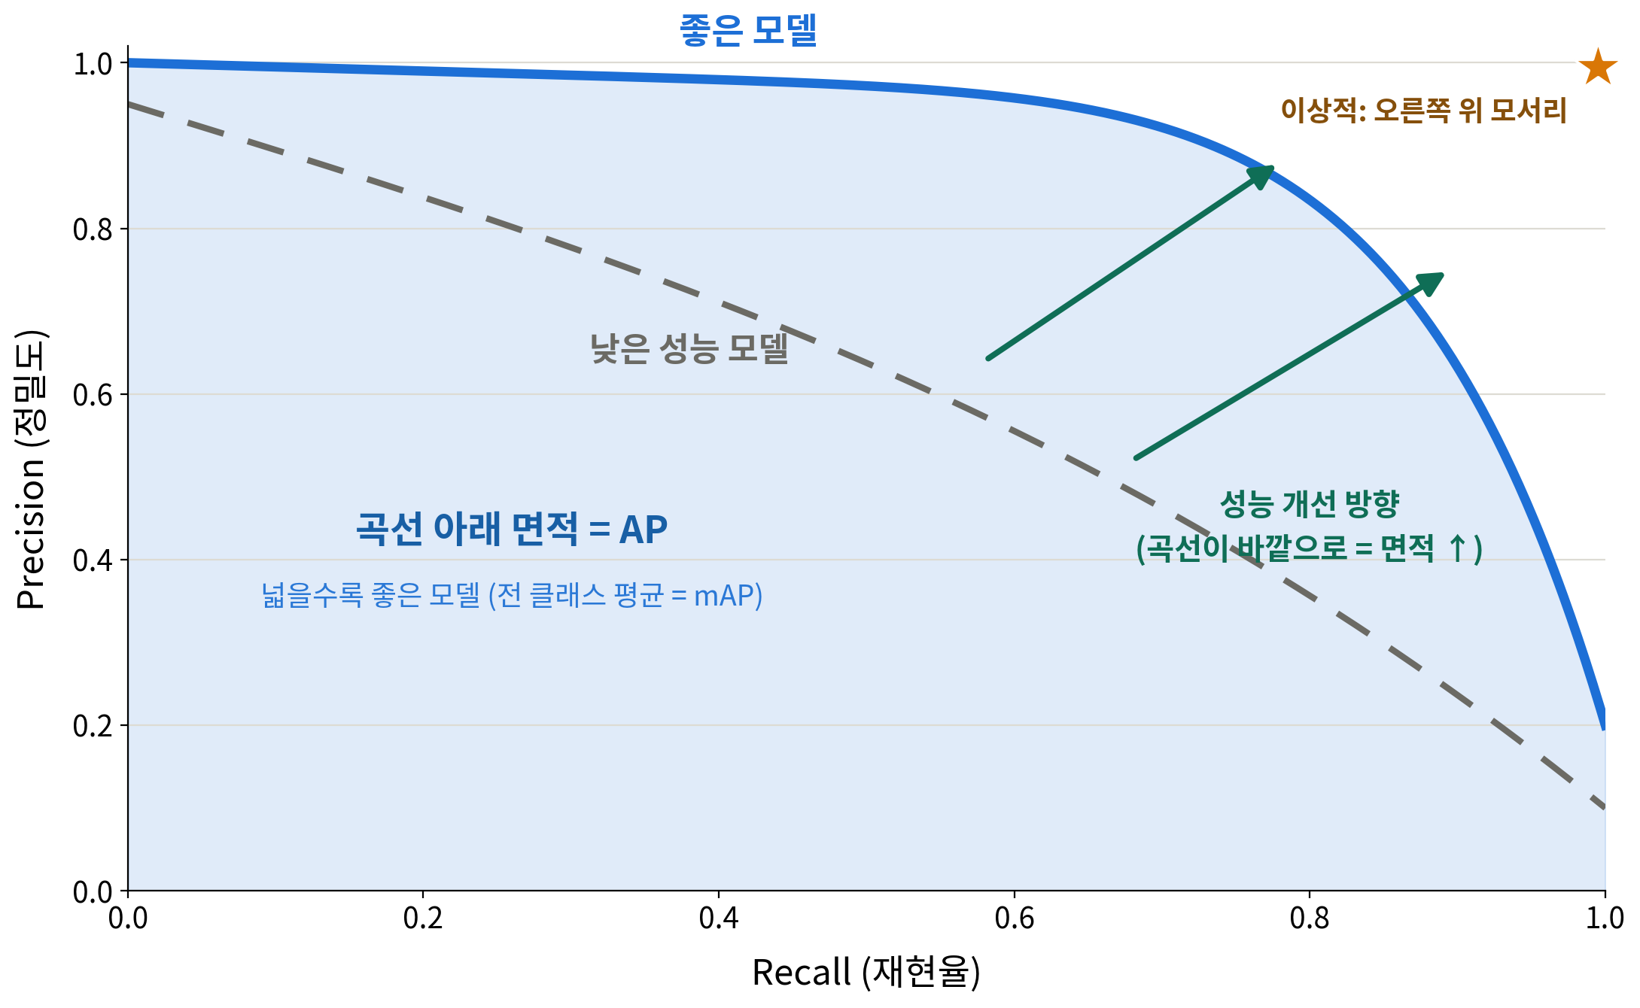
4. 모델의 성능 지표 : mAP
mAP는 각 클래스별로 구한 AP 값들을 모두 더한 뒤, 클래스 개수로 나눈 값
recall만 높다면? 정확도가 떨어짐
균형이 최고!
Precision만 높다면? 재현율 값 하락

Slide 5
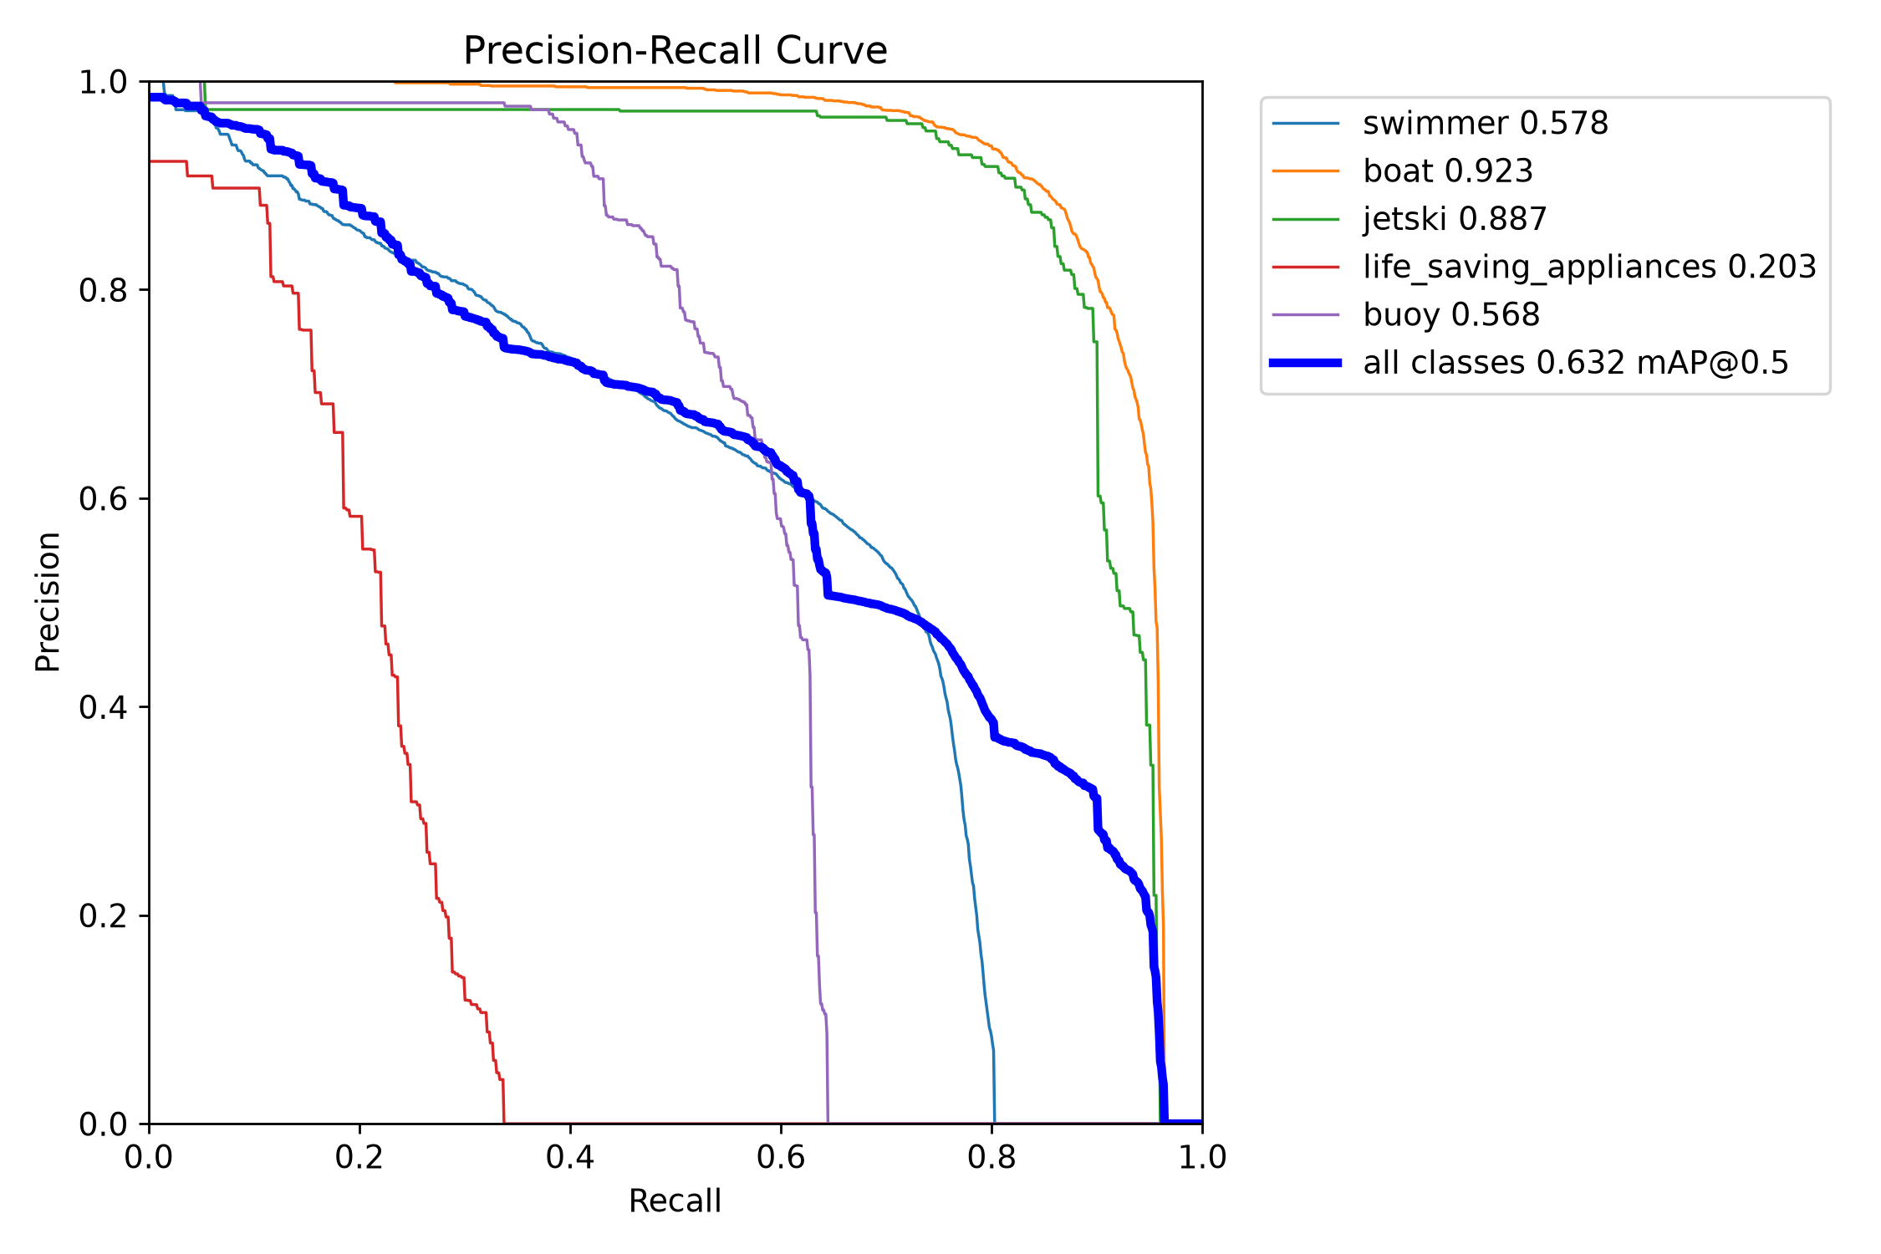
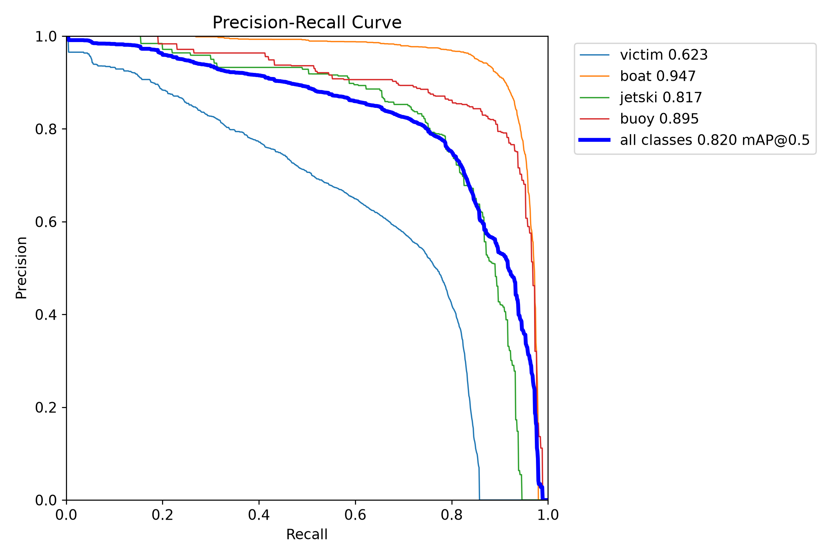
5. 비교 예시 (실제 학습 발전과정)
1차 학습
최종 학습

Slide 6
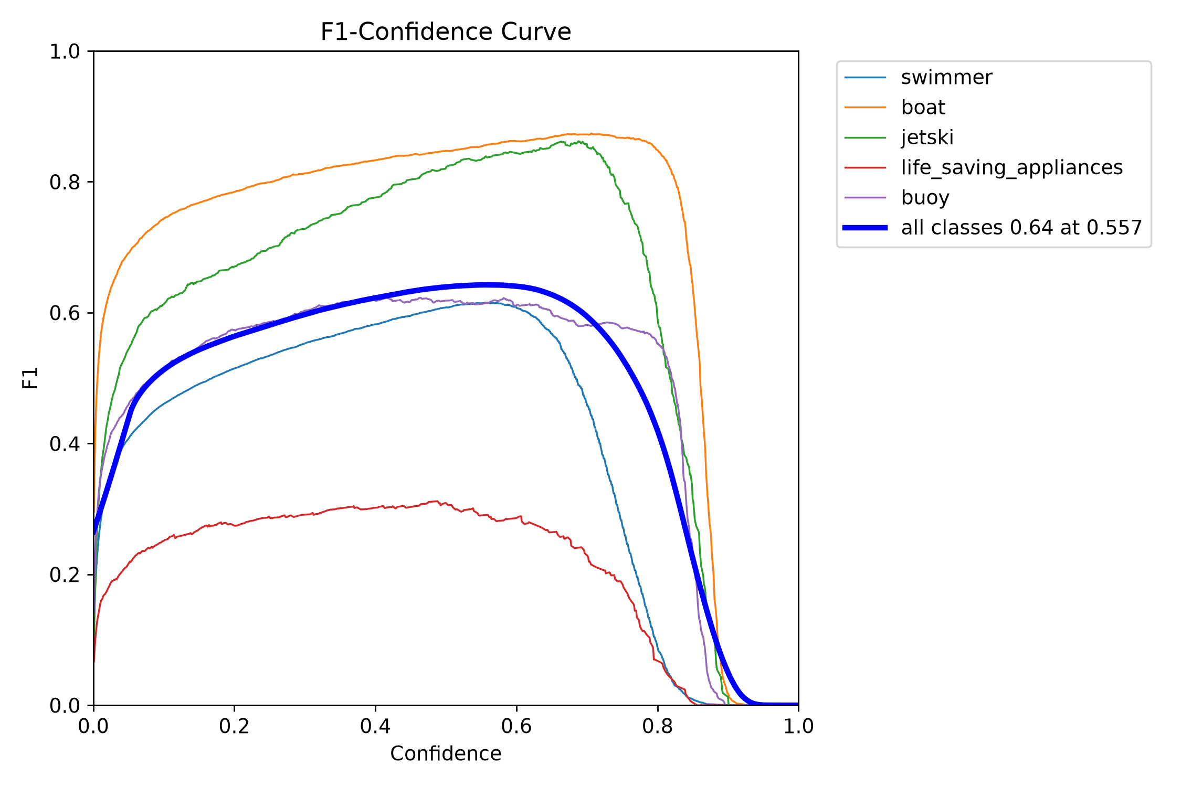

6. 데이터 판독 및 임계값 설정
Confidence Threshold는 평균"의 최적점이지 모든 클래스의 최적점x
나아가기 : 해양 순찰 드론의 경우 조난자를 탐지하는 것이 제 1의 목표 -> 조난자 threshold를 우선
최고점!
파란 실선이 평균!
면적
Confidence Threshold 값 도출(봉우리)
최종 mAP 성능 분석(면적)

Slide 7
7. YOLO 학습 방향 2
1. Ignored 클래스 포함
'ignored’ “ 이 물체는 학습에 반영하지 마“
(학습 데이터의 클래스 라벨링 시 ignore 태그를 붙이거나, 특정 영역을 무시하도록 마스킹
Ex) 해양쓰레기, 암석 파도 등등
구분 | Ignored 사용 (장점) | Ignored 남용 (단점)
모델의 태도 | 명확한 물체에만 집중함 | 모호한 물체를 무시하는 습관이 생김
성능 영향 | 오탐지 감소로 정확도 향상 | 실제 물체를 놓치는 미탐지율 상승
유의점
일부라도 보이는 조난 대상은 절대 X
조난자의 형태'와 유사한 자연물 주의

Slide 8
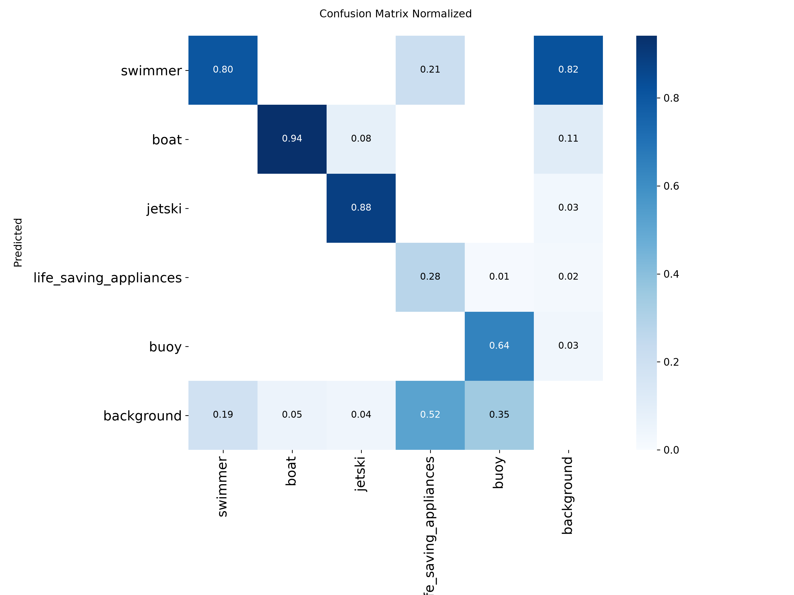
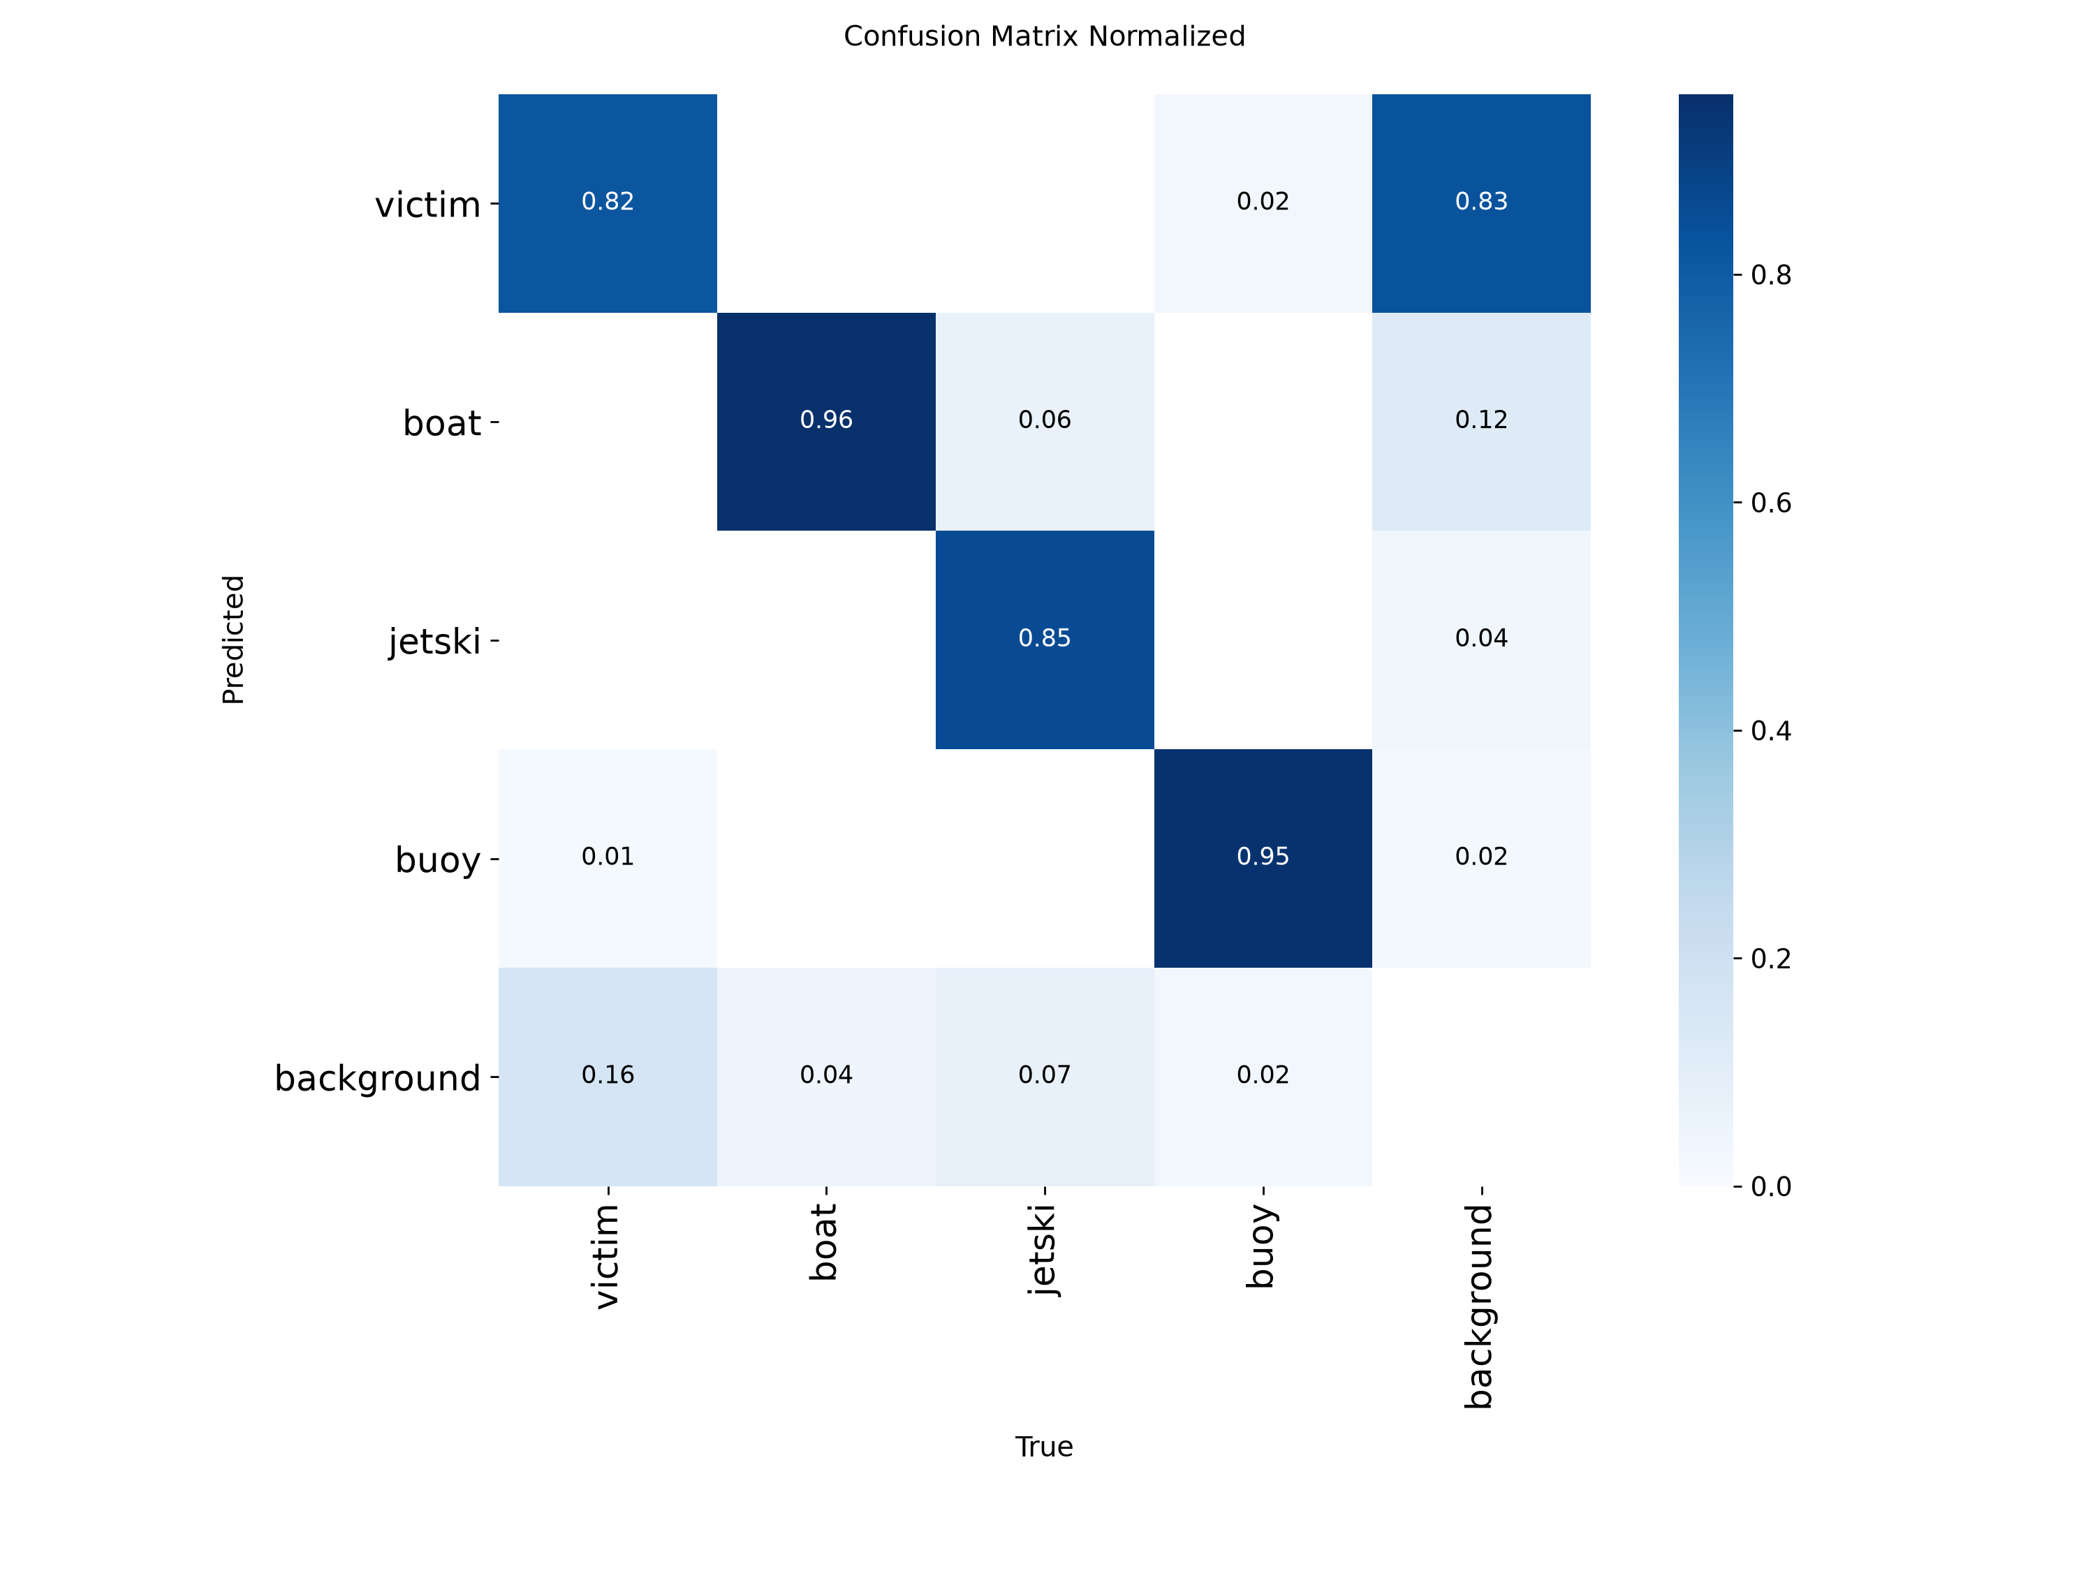
6. YOLO 학습 방향 2
초기 클래스 설정
(victim, boat, jetski, life_saving_appliances, buoy)
최종 클래스 설정
(victim, boat, jetski, buoy) 확정
구명장비는 50%의 확률로 배경으로 지정
문제아 제거
중앙 대각선에 위치하며 색깔이 진할 수록 잘 학습

Slide 9
8. 클래스 설정 시 주의사항
Catastrophic Forgetting (치명적 망각)
이미 학습된 모델에 새로운 클래스를 추가로 학습시키면, 기존에 잘 인식하던 클래스의 성능이 떨어지거나 아예 인식을
못 하게 되는 현상
왜 이런 일이 생길까?
기존 학습: [사람, 개] 인식하도록 가중치 조정
새 클래스 추가 학습: [고양이] 데이터만 넣고 계속 학습
가중치가 고양이 인식에 맞게 계속 업데이트 "사람, 개“ 를 인식하던 가중치 패턴이 점점 덮어써짐(overwrite)
핵심 원인: 새 클래스만 학습시키면, 오직 "고양이를 잘 맞추는가"만 신경
기존 클래스(사람, 개)에 대한 성능은 전혀 반영x
클래스를 추가할 때에는 반드시 기존 + 새로운 라벨링 데이터를 전부 합쳐서 진행!

Slide 10
9. 학습 일지 표로 만드는게 나을 듯?
1차 기본 데이터셋으로 진행 (class : life_saving_appliances 학습 저조) map 0.65
2차 해상도를 640->1280으로 증진(오히려 학습 성능 하락하여 다시 640으로 복원)
문제점 : 객체의 절대적 픽셀 수는 유지되면서 전체 화면 픽셀 수 증가 -> 훨씬 커진 캔버스에 아주 작은 객체
3차 객체가 아주 작은 데이터 라벨링 제거 및 삭제 (min_size = 0.005) map = 0.7
이미지 전체 면적 대비 해당 객체가 차지하는 비율
4차 더 기준을 완화하여 사진 정제 (min_size = 0.007) map = 0.75
(life_saving_ appliances 학습 일부 개선)
5차 life_saving_ appliances 클래스 제거 () map 0.86
6차 degree = 10 (기울기), perspective=0.001) , 원근 변환(Perspective Transform) 강도 설정 등
증강효과 대입 map 0.82
7차 에포크값 70->120, patience 값 45->90 으로 학습량 올림 map 0.84

